Slide 1
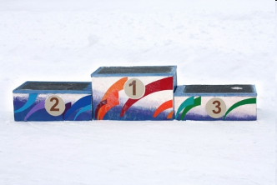
«Зимние виды спорта»
Автор: Хабаркова Светлана Александровна, МБДОУ «Детский сад № 34 «Теремок», город Димитровград

Slide 3
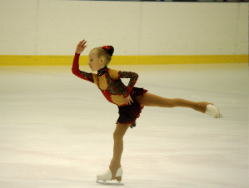
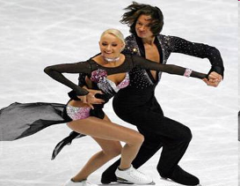
Фигурное катание
Слов, пожалуй, не найдётся –
Надо видеть наяву,
Как искусство создаётся
На хрустальном звёздном льду.
У фигурного катанья
Фантастический успех!
Спорт – «очей очарованье»,
Праздник радостный для всех!

Slide 4
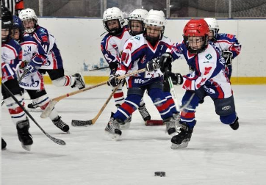
Хоккей
Там в латах все на ледяной площадке.
Сражаются, сцепились в острой схватке. Болельщики кричат: «Сильнее бей!» Поверь, не драка это, а — ...(Хоккей)

Slide 5
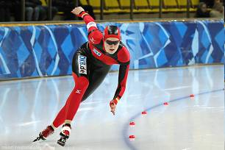
Быстроходны и легки Серебристые коньки. Надеваю их прилежно- Спорт люблю я конькобежный. Старт- и время побежало, Сил мне нужно здесь немало. Вот какой огромный он, Наш ледовый стадион. И дорожка беговая, Словно зеркало, сверкает. Я на ней не упаду, Первым к финишу приду!
Конькобежный спорт

Slide 6
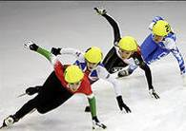
Шорт трек
Лёд готов! Томится… Вот бы прокатиться! Конькобежцам повезло: Лёд как гладкое стекло. Здесь пройдёт забег ШОРТ –
ТРЕК - Скоростной короткий бег. Сто одиннадцать всего Надо метров для него. Не успею я чихнуть, Как спортсмен закончит путь. Максимально скоростной Конькобежный вид такой.

Slide 7
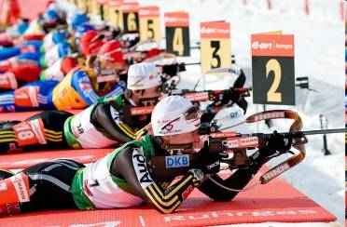
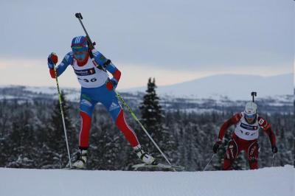
Биатлон
А ещё есть биатлон.
Это длинный марафон –
Бег на лыжах со стрельбой.
Среди бега – прямо в бой!
По мишеням из винтовки,
Да во всей экипировке
Надо цели все сразить!
5 плюс 5 должно их быть,
Плюс – осилить марафон…
Двадцать километров он!
Сила воли там нужна,
Да и глаз, как у орла…

Slide 8
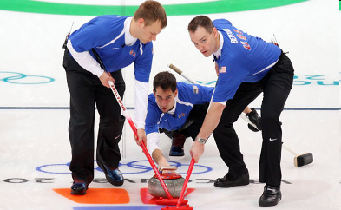
Две четвёрки там играют.
Камни так по льду катают,
Чтобы все попали в «дом».
В центр желательно притом.
Чтоб скользили куда надо,
Игроки, как для парада,
Перед камнем лёд так драят,
Что от трения он тает,
А по водному пути
Камню легче в «дом» прийти.
Керлинг

Slide 9
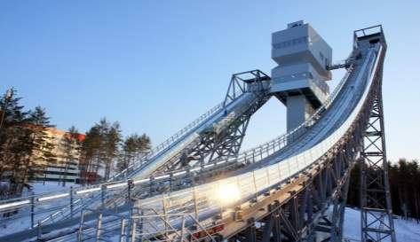
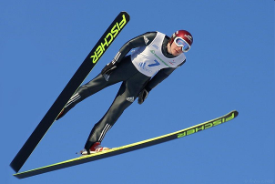
Словно чудо – исполин Среди гор стоит трамплин! Это дивная картина – Когда прыгают с трамплина! Спуск с него – путь до прыжка. Планка очень высока! Совершив прыжок такой (Восемь метров над землёй), В воздухе спортсмен парит. Сотню метров он летит, Прежде чем земли коснётся. Как такое удаётся? Тренировки и отвага Абсолютно всем на благо.
Прыжки на лыжах с трамплина

Slide 10
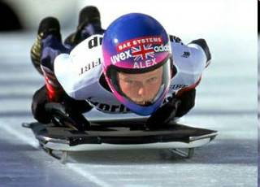
Скелетон
Санный спорт – как авторалли.
Остановишь старт едва ли.
Это ж надо!!! Вниз башкой
Спуск пройти весь скоростной!
Там душа уходит в пятки,
И с судьбой играет в прятки!
Чтобы душу вновь найти,
Надо к финишу прийти…
А куда уходит страх
На таких – то скоростях?!
Восхищаясь, сам боюсь,
Когда с горочки качусь.

Slide 11
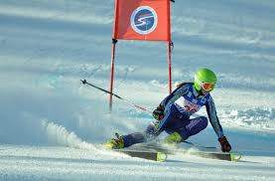
Спорт известен с давних пор. Слалом - спуск на лыжах с гор. Важный атрибут - флажки, Что горят, как огоньки. Красный, синий, красный, синий Ориентир двух важных линий. Между двух флажков – «ворот» Нужно делать поворот. Ширина «ворот» - 5 метров! Больше сотни километров Мчатся в час спортсмены с гор Страхам всем наперекор И владеют телом так, Будто бы вираж – пустяк.
Слалом

Slide 12
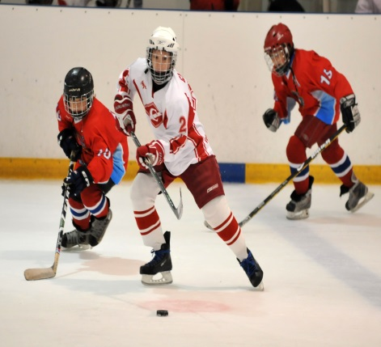
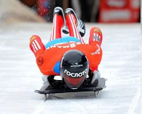
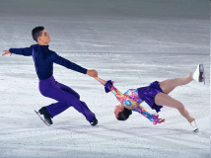
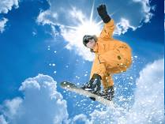
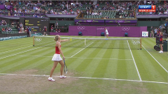
Найдите лишнюю картинку.

Slide 13
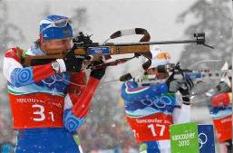
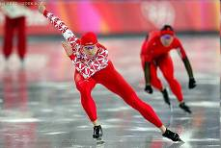
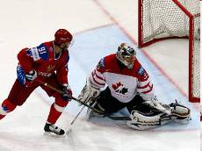
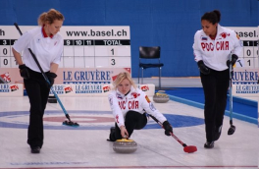
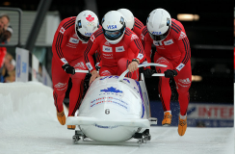
Каким видом спорта занимаются спортсмены?

Slide 14
Отгадайте загадки.
Спорт на свете есть такой,
Популярен он зимой.
На лыжах быстро ты бежишь,
За соперником спешишь.
Про этот спорт
Я много слышал:
Воздушный акробат
На лыжах.
(Лыжные гонки.)
(Фристайл)
Посмотрите - вот герой,
Он летит вниз головой,
Животом на санках лежа.
Страшно так, мороз по коже.
Во дворе с утра игра,
Разыгралась детвора.
Крики: «шайбу!», «мимо!», «бей!» -
Значит там игра — ….
(Хоккей)
(Скелетон)

Slide 15
Долго ходом шли коньковым
Друг за дружкою втроем,
Было очень нелегко им
Забираться на подъем.
Вдруг отточенным движеньем
Хвать винтовки – и стрелять!
Бьют прицельно по мишеням,–
Раз, другой, четыре, пять.
И помчались под уклон.
Что же это? …
На льду танцует фигурист,
Кружится, как осенний лист.
Он исполняет пируэт,
Потом двойной тулуп… Ах, нет!
Не в шубе он, легко одет.
И вот на льду теперь дуэт.
Эх, хорошо катаются!
Зал затаил дыхание.
Вид спорта называется…
(Биатлон)
(Фигурное катание)

Slide 16
Узнай спорт по силуэту

Slide 17
